Slide 1
양자 회로 구현 및 양자 자원 추정 연구 동향
[HONAM2022 구두 발표]
발표자: 양유진 (한성대학교)
Notes:
안녕하세요 양자 회로 구현 및 양자 자원 추정 연구 동향 발표자 양유진입니다.

Slide 2
1. 서론
- 양자 컴퓨터 개발 가속화 & 양자 알고리즘 등장 → 암호의 보안적 위협을 야기할 수 있음.
암호들에 양자 알고리즘을 적용했을 때 발생하는 공격 비용 추정.
→ 이를 통해 양자 후 보안 강도를 평가하는 것 중요함.
- 현재, 대칭키/공개키 암호에 위 작업들을 수행하는 연구가 활발하게 진행 중.
- 최근 Simon 알고리즘을 대칭키 기반 암호의 공격 비용 추정에 적용한 연구 제시되기도 했음.
⇒ 대표적인 양자 알고리즘(Grover, Simon, Shor)을 적용한 양자 회로 구현 연구 동향을 살펴봄.
Notes:
서론입니다.
양자 컴퓨터 개발이 가속화 되고 grover, shor, simon과 같은 양자 알고리즘의 등장은 상당한 보안적 위협을 야기할 수 있습니다. 따라서, 암호들에 양자 알고리즘을 적용했을 시의 공격 비용을 추정하고 이를 통해 양자 후 보안 강도를 평가하는 것이 중요합니다.
현재, 대칭키/공개키 암호에 공격 비용을 추정하는 작업을 수행하는 연구가 활발하게 진행되고 있습니다. 최근에는 grover 알고리즘 뿐 아니라 simon 알고리즘을 대칭키 기반 암호의 공격 비용 추정에 적용한 연구가 제시되기도 하였습니다.
이에 본 논문에서는 대표적인 양자 알고리즘인 grover, simon, shor을 적용한 양자 회로 구현 연구 동향을 살펴봤습니다.

Slide 3
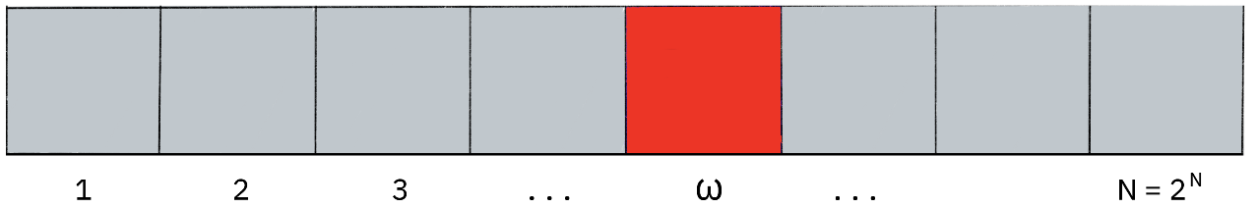
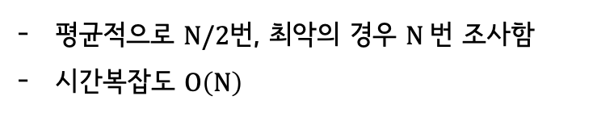
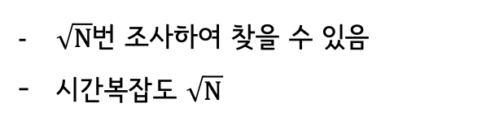
2. 관련 연구 2.1 Grover Search Algorithm
Grover Algorithm
1996년 Lov Grover에 의해 제안된 양자 검색 알고리즘
$N$개의 아이템이 있는 목록이 주어졌을 때, 특정한 조건을 만족하는 항목 $ω$ 를 찾으려는 경우
Classical computation 사용
Grover’s algorithm 적용
평균적으로 $N/2$번, 최악의 경우 $N$번 조사함
시간복잡도 $O\left(N\right)$
$\sqrt{N}$번 조사하여 찾을 수 있음
시간복잡도 $\sqrt{N}$
대칭키 암호의 비밀키 검색에 적용할 경우, 암호의 보안 강도가 절반으로 감소함
Grover 알고리즘은 대칭키 암호들의 양자 자원 추정에 사용됨.
Notes:
대표적인 양자 알고리즘 중 하나인 grover 알고리즘은 1996년 로브 그루버에 의해 제안된 양자 검색 알고리즘으로 양자컴퓨터의 큐비트가 가지는 중첩, 얽힘 성질을 활용하여 N개의 정렬 되지 않은 데이터에 $\sqrt{N}$ 번 검색하여 특정 데이터를 찾을 수 있게 해줍니다.
대칭키 암호의 비밀키 검색에 그루버 알고리즘을 적용할 경우 암호의 보안 강도가 절반으로 감소합니다. 따라서 그루버 ㅇ라고리즘은 대칭키 암호드르이 양자 자원 추정에 사용됩니다.

Slide 4
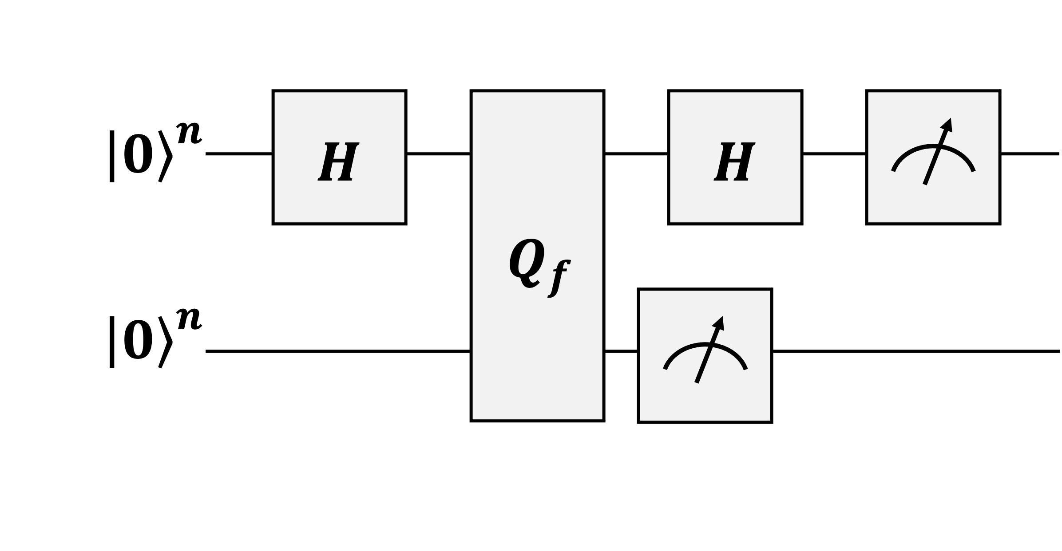
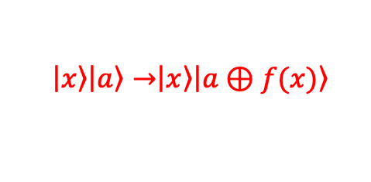
2. 관련 연구 2.2 Simon’s Algorithm
Simon’s Problem
$∀x, y∈{\left\{0, 1\right\}}^{n} \left(x≠y\right)$인 입력에 대해 $f\left(x\right)=f\left(y\right)⟺x=y⊕s$를 만족하는 함수 $f:{\left\{0, 1\right\}}^{n}→{\left\{0, 1\right\}}^{n}$ 가 주어졌을 때, $→s$ 를 찾는 문제
Simon’s Algorithm
Daniel Simon에 의해 제안된 양자 알고리즘.
양자 컴퓨팅 환경에서 Simon 문제를 다항 시간 내에 풀 수 있게 도움.
대칭키 기반 암호 알고리즘의 양자 자원 추정에 사용될 수 있음.
$$\left|\left.x\right\rangle \right.\left|\left.a\right\rangle →\right.\left|\left.x\right\rangle \right.\left|\left.a⊕f(x)\right\rangle \right.$$
그림1. Simon’s Circuit
Notes:
simon 문제는 0과 1로만 이루어진 n-bit의 서로 다른 입력 x,y에 대해 f(x)=f(y) x=y xor s를 만족하는 함수 f가 주어졌을 때, s를 찾는 문제입니다.
다니엘 시몬에 의해 제안된 사이먼 알고리즘은 양자 컴퓨팅 환경에서 사이먼 문제를 다항 시간 내에 풀 수 있게 도와주는 양자 알고리즘입니다. 이는 대칭키 기반 암호 알고리즘의 양자 자원 추정에 사용될 수 있습니다.
그림1은 사이먼 알고리즘을 양자 회로로 나타낸 것입니다. 양자 회로는 $H$ 게이트와 다음과 같은 연산을 수행하는 쿼리 함수 $Q_{f}$로 구성되어 있습니다.

Slide 5
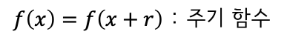
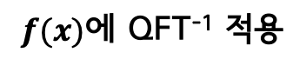
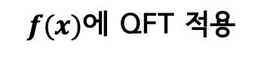
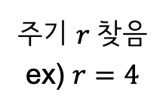
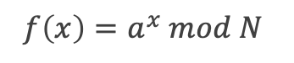
2. 관련 연구 2.3 Shor’s Algorithm
Shor’s Algorithm
지수 차원의 복잡도를 가지는 소인수 분해, 이산대수 문제를 다항 시간에 해결할 수 있도록 만들어주는 양자 알고리즘
소인수 분해 문제
주기 찾기 문제
$f(x)$에 QFT 적용
$f(x)$에 QFT⁻¹ 적용
15
$$f\left(x\right)=a^{x} mod N$$
주기 $r$찾음
ex) $r=4$
측정할 수 있는
계산 기반으로 변환
3
5
$f\left(x\right)=f\left(x+r\right)$ : 주기 함수
양자 컴퓨팅 상에서 shor 알고리즘을 소인수 분해, 타원곡선 이상대수 난제에 기반한 공개키 암호에 적용할 경우 해당 암호들은 더 이상 안전하지 않게 됨.
공개키 암호 공격에 사용될 수 있기에 공개키 암호들의 양자 자원 추정에 사용됨.
Notes:
피터 쇼어에 의해 제안된 쇼어 알고리즘은 지수 차원의 복잡도를 가지는 소인수 분해, 이산대수 문제를 다항 시간에 해결할 수 있도록 만들어주는 양자 알고리즘입니다.
쇼어 알고리즘은 다음의 단계를 거칩니다. 우선 소인수 분해 문제를 주기 찾기 문제로 바꾼 후, r을 주기로 갖는 주기 함수 f(x)에 양자 푸리에 변환을 적용하여 주기를 찾은 다음 다시 역 양자 푸리에 변환을 적용하는 단계로 구성되어 있습니다.
(N = 15, a는 N보다 작은 난수로 7로 가정을 해보았습니다. 주기로 r=4를 가짐)
양자 컴퓨팅 상에서 shor 알고리즘을 소인수 분해, 타원곡선 이상대수 난제에 기반한 공개키 암호에 적용할 경우 해당 암호들은 더 이상 안전하지 않게 됩니다.
공개키 암호 공격에 사용될 수 있기에 쇼어 알고리즘은 공개키 암호들의 양자 자원 추정에 사용됩니다.

Slide 6
3. 본론 3.1 Grover 알고리즘 양자 구현 동향
Grassl et al.의 논문^{[1]}은 최초로 AES를 양자 회로로 구현한 논문.
Grassl et al.의 논문은 NIST의 보안 요구사항 공격 비용의 추정치로 사용되고 있음.
AES의 큐비트 수와 depth를 줄여 양자 회로를 최적화한 논문이 꾸준히 나오고 있음.
AES 외에도 다양한 대칭키 암호 알고리즘을 양자 회로로 구현하여 Grover 공격비용을 추정한 연구가 계속 되고 있음.
최근에는 경량 블록 암호들(KATAN, DEFAULT, SPARKLE 등)을 대상으로 한 연구^{[2,3,4]}가 활발하게 제시되고 있음.
[1] M.Grassl, B.Langenberg, M.Roetteler, and R.Steinwandt, Applying Grover’s algorithm to AES: quantum resource estimates, Post-Quantum Cryptography, PQCrypto'16, LNCS, 9606, 2016.
[2] M.Rahman and G.Paul, “Grover on katan: Quantum resource estimation,” IEEE Transactions on Quantum Engineering 3, 2022.
[3] K.Jang, A.Baksi, J.Breier, H.Seo and A.Chattopadhyay, Quantum Implement- at ion and Analysis of DEFAULT, Cryptology ePrint Archive, 2022.
[4] Y.Yang, K.Jang, G.Song, H.Kim, S.Lim and H.Seo, Analysis of Grover Attack Cost and Post-Quantum Security Strength Evaluation for Lightweight Cipher Sparkle, ASK, 2022.
Notes:
그루버 알고리즘의 양자 구현 동향입니다.
그라슬의 논문은 최초로 대표적인 대칭키 알고리즘인 AES를 양자 회로로 구현한 것입니다. 그라슬의 논문은 NIST의 보안 요구사항 공격 비용의 추정치로 사용되고 있습니다. 이 외에도 AES의 큐비트 수와 depth를 줄임으로써 양자 회로를 최적화하는 논문이 꾸준히 나오고 있습니다. AES 외에도 다양한 대칭키 암호 알고리즘을 양자 회로로 구현하여 Grover 공격비용을 추정하는 연구가 계속 되고 있습니다. 최근에는 카탄, 디폴트, 스파클 등 경량 블록 암호들을 대상으로 한 연구가 활발하게 제시되고 있습니다.

Slide 7
3. 본론 3.2 Simon 알고리즘 양자 구현 동향
Simon 알고리즘은 Grover 알고리즘과 달리 양자 자원 추정에 사용된 연구가 없었음.
최근 발표된 Bonnetain et al.의 논문^{[5]} 이 첫 번째 사례임.
여러 암호 알고리즘을 양자 회로로 구현하고 Simon 알고리즘으로 대칭키를 공격하는 데 드는 비용을 추정하였음.
경량 MAC(Message Authentication Code) 알고리즘 Chaskey
경량 블록 암호 PRINCE
NIST LWC 공모전 최종 후보인 Elephant 변형 3가지(Elephant-160/176/200)
[5] X.Bonnetain and S.Jaques, Quantum Period Finding againsst Symmetric Primitives in Practice, IACR TCHES, 2022.
Notes:
사이먼 알고리즘 양자 구현 동향입니다.
사이먼 알고리즘은 그루버 알고리즘과 달리 양자 자원 추정에 사용된 연구가 없었습니다. 최근 발표된 보네타인의 논문이 첫 번째 사례입니다. 본 논문에서는 여러 암호 알고리즘을 양자 회로로 구현하고 사이먼 알고리즘으로 대칭키를 공격하는 데 드는 비용을 추정하였습니다. 아래 파란색 박스가 이에 사용된 암호 알고리즘들입니다.

Slide 8
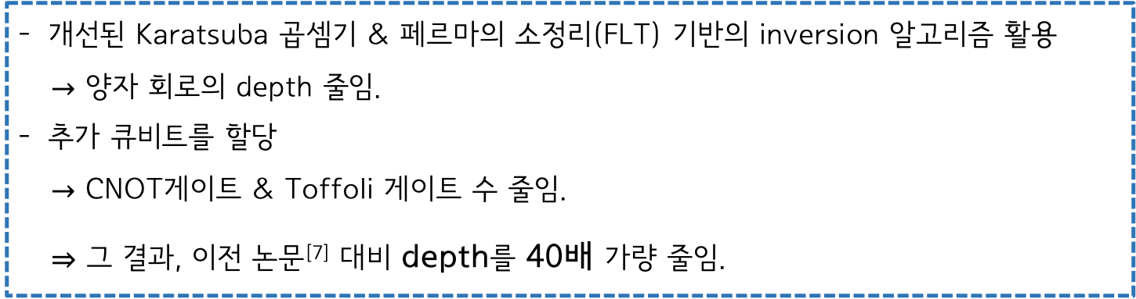
3. 본론 3.3 Shor 알고리즘 양자 구현 동향
타원곡선 기반의 공개키 암호(ECC, ECDSA)와 소인수분해 기반의 공개키 암호(RSA)의 양자 자원 추정에 사용되었음.
대부분 공개키 암호 알고리즘의 양자 회로를 최적화하는 방향으로 논문 발표되고 있음.
최근에는 이진 타원 곡선의 양자 회로를 시간 효율적인 관점에서 최적화한 연구^{[6]}가 제시되었음.
개선된 Karatsuba 곱셈기 & 페르마의 소정리(FLT) 기반의 inversion 알고리즘 활용
$→$ 양자 회로의 depth 줄임.
추가 큐비트를 할당
$→$ CNOT게이트 & Toffoli 게이트 수 줄임.
$⇒$ 그 결과, 이전 논문^{[7]} 대비 depth를 40배 가량 줄임.
[6] P.Dedy, W.Rini, L.Harashta and H.Kim, Another Concrete Quantum Cryptanalysis of Binary Elliptic Curves, Cryptology ePrint Archive, 2022.
[7] B.Gustavo, D.J.Bernstein, I.V.Hoof and T.Lange, Concrete quantum cryptanalysis of binary elliptic curves, IACR TCHES, 2021.
Notes:
마지막 쇼어 알고리즘 양자 구현 동향입니다.
쇼어 알고리즘은 타원곡선 기반의 공개키 암호 ECC, ECDSA와 소인수분해 기반의 공개키 암호 RSA의 양자 자원 추정에 사용되었으며 대부분 공개키 암호 알고리즘의 양자 회로를 최적화하는 방향으로 논문이 발표되고 있습니다.
최근에는 이진 타원 곡선의 양자 회로를 시간 효율적인 관점에서 최적화한 연구가 제시되었습니다.
본 논문은 개선된 카라추바 곱셈기와 페르마의 소정리 기반의 인벌젼 알고리즘을 활용하여 양자 회로의 깊이를 줄였으며 추가 큐비트를 할당함으로써 CNOT게이트와 토폴리게이트의 수를 줄였습니다.
그 결과, 이전 논문 대비 depth를 40배 가량 줄였습니다.

Slide 9
4. 결론
대부분의 대칭키 암호들이 양자 회로로 구현한 후, Grover 알고리즘을 활용하여 양자 자원을 추정하고 보안 수준을 평가하고 있다.
앞으로 Simon 알고리즘을 활용하는 연구도 활성화 되어야 할 것이다.
Notes:
결론입니다. 동향을 살펴본 결과 대부분의 대칭키 암호들이 양자 회로로 구현한 후 그루버 알고리즘을 활용하여 양자 자원을 추정하고 보안 수준을 평가하고 있었습니다. 그에 반해 사이먼 알고리즘의 활용도는 적었는데요 앞으로 그루버 뿐 아니라 사이먼 알고리즘을 활용하는 연구도 활성화 되어야 할 것입니다.

Slide 10
Notes:
발표 들어주셔서 감사합니다, 질문있으신가요?

Slide 11
감사합니다

